Slide 1
Поиск подстрок
Лекция 2

Slide 2
Длительность работы алгоритма
Несмотря на то, что в некоторых случаях можно определить точное время работы алгоритма, обычно не стоит выполнять оценку с большой точностью. Для достаточно больших входных данных постоянные множители и слагаемые низшего порядка, фигурирующие в выражении для точного времени работы алгоритма, подавляются эффектами, вызванными увеличением размера ввода.
Рассматривая входные данные достаточно больших размеров для оценки только такой величины, как порядок роста времени работы алгоритма, мы тем самым изучаем асимптотическую эффективность алгоритмов. Это означает, что нас интересует только то, как время работы алгоритма растет с увеличением размера входных данных в пределе, когда этот размер увеличивается до бесконечности.
Обычно алгоритм, более эффективный в асимптотическом смысле, будет более производительным для всех входных данных, за исключением очень маленьких.

Slide 3
Асимптотические обозначения
Обозначения, используемые для описания асимптотического поведения времени работы алгоритма, используют функции, область определения которых — множество неотрицательных целых чисел N = {0,1,2,...}.
Подобные обозначения удобны для описания времени работы Т (n) в наихудшем случае, как функции, определенной только для целых чисел, представляющих собой размер входных данных.
Однако иногда удобно изменить толкование асимптотических обозначений тем или иным образом. Например, эти обозначения легко обобщаются на область действительных чисел или, наоборот, ограничиваются до области, являющейся подмножеством натуральных чисел.
При этом важно понимать точный смысл обозначений, чтобы изменение толкования не привело к неверному их использованию.

Slide 4
θ-обозначения
Время работы алгоритма сортировки методом вставок в наихудшем случае выражается функцией Т (п) = θ (n²). Давайте разберемся в смысле данного обозначения. Для некоторой функции g (п) запись θ (g (п)) обозначает множество функций
f (n) : существуют положительные константы c₁, c₂ и n_{о} такие что 0 ≤ с₁g (n) ≤f (n) ≤ c₂g(n) для всех n ≥ n_{о}
θ(g (n)) =
Функция f (n) принадлежит множеству θ (g (n)), если существуют положительные константы с1 и c2, позволяющие заключить эту функцию в рамки между функциями с1g(п) и c2g (n) для достаточно больших п.
Поскольку θ(g(п)) — это множество, то можно написать “f (n) Є θ (g(п))”.

Slide 5
“f (n) Є θ (g(п))”
Это означает, что функция f(п) принадлежит множеству θ (g(п)) (другими словами, является его элементом).
будем использовать эквивалентную запись
“f (n) = θ (g(п))”.
Такое толкование знака равенства для обозначения принадлежности множеству поначалу может сбить с толку, однако далее мы убедимся, что у нее есть свои преимущества.

Slide 6
рассмотрим небольшой пример, в котором с помощью формального определения доказывается, что n²/2 — 3n = θ(n²)
Таким образом, выбрав с1 = 1/14, c2 = 1/2 и n0 = 7, мы убеждаемся, что n²/2 — 3n = θ (n²). Конечно же, константы можно выбрать по-другому, однако важно не то, как их выбрать, а то, что такая возможность существует.

Slide 7
О-обозначения
В θ-обозначениях функция асимптотически ограничивается сверху и снизу. Если же достаточно определить только асимптотическую верхнюю границу, используются О-обозначения.
Для данной функции g(n) обозначение O(g(n)) (произносится “о большое от g от n” или просто “о от g от n”) означает множество функций, таких что
f (n) : существуют положительные константы c₁ и n_{о} такие что 0 ≤ f (n) ≤ c₂g(n) для всех n ≥ n_{о}
O(g (n)) =
О-обозначения применяются, когда нужно указать верхнюю границу функции с точностью до постоянного множителя.

Slide 8
Чтобы записать время работы алгоритма в О-обозначениях, нередко достаточно просто изучить его общую структуру.
Например, наличие двойного вложенного цикла в структуре алгоритма сортировки по методу вставок свидетельствует о том, что верхний предел времени работы в наихудшем случае выражается как О (n²): “стоимость” каждой итерации во внутреннем цикле ограничена сверху константой O(1), индексы i и j — числом n, а внутренний цикл выполняется самое большее один раз для каждой из n² пар значений i и j.
Поскольку О-обозначения описывают верхнюю границу, то в ходе их использования для ограничения времени работы алгоритма в наихудшем случае мы получаем верхнюю границу этой величины для любых входных данных.
Таким образом, граница О (n²) для времени работы алгоритма в наихудшем случае применима для времени решения задачи с любыми входными данными, чего нельзя сказать о θ-обозначениях.

Slide 9
Ω-обозначения
Аналогично тому, как в О-обозначениях дается асимптотическая верхняя граница функции, в Ω-обозначениях дается ее асимптотическая нижняя граница. Для данной функции g (п) выражение Ω (g (n)) (произносится “омега большое от g от n” или просто “омега от g от n”) обозначает множество функций, таких что
f (n) : существуют положительные константы c₁ и n_{о} такие что 0 ≤ c₂g(n) ≤ f (n) для всех n ≥ n_{о}
Ω(g (n)) =
Поскольку Ω -обозначения используются для определения нижней границы времени работы алгоритма в наилучшем случае, они также дают нижнюю границу времени работы алгоритма для произвольных входных данных.

Slide 10
Поиск подстрок
В программах, предназначенных для редактирования текста, часто возникает задача поиска всех фрагментов текста, которые совпадают с заданным образцом.
Обычно текст — это редактируемый документ, а образец — искомое слово, введенное пользователем.
Эффективные алгоритмы решения этой задачи могут повышать способность текстовых редакторов к реагированию.
Кроме того, алгоритмы поиска подстрок используются, например, для поиска заданных образцов в молекулах ДНК.

Slide 11
Поиск подстрок
Приведем формальную постановку задачи поиска подстрок (string-matching problem). Предполагается, что текст задан в виде массива Т [1..n] длины n, а образец — в виде массива Р [1..m] длины т ≤ n.
Далее, предполагается, что элементы массивов Р и Т — символы из конечного алфавита Σ. Например, алфавит может иметь вид Σ = {0,1} или Σ = {а, b,..., z}. Символы массивов Р и Т часто называют строками (strings) или символами.

Slide 12
Говорят, что образец Р встречается в тексте Т со сдвигом s (occurs with shift s), если 0≤ s≤ n — m и T[s + 1..s + m] = P [1..m] (другими словами, если при 1 ≤ j ≤m T[s+j] = Р [j]). (Можно также сказать, что образец Р встречается в тексте Т, начиная с позиции s + 1.)
Если образец Р встречается в тексте Т со сдвигом s, то величину s называют допустимым сдвигом (valid shift);
в противном случае ее называют недопустимым сдвигом (invalid shift).
Задача поиска подстрок — это задача поиска всех допустимых сдвигов, с которыми заданный образец Р встречается в тексте Т.

Slide 13
В представленном на этом рисунке примере предлагается найти все вхождения образца Р = abaa в текст Т = abcabaabcabac.
Образец встречается в тексте только один раз, со сдвигом s = 3.
Все представленные далее алгоритмы, кроме первого производят определенную предварительную обработку представленного образца, а затем находят все допустимые сдвиги; последняя фаза будет называться поиском.

Slide 14
Алгоритмы поиска подстрок и время их предварительной обработки и сравнения
Алгоритм | Время предварительной обработки | Время сравнения
Простейший | 0 | О ((n — m + 1) m)
Рабина-Карпа | θ(m) | О((n — m + 1 )m)
Конечный автомат | θ (m|Σ|) | θ(n)
Кнута-Морриса- Пратта | θ(m) | θ(n)

Slide 15
Обозначения и терминология
Обозначим через Σ* множество всех строк конечной длины, образованных с помощью символов алфавита Σ. В этой главе рассматриваются только строки конечной длины.
Пустая строка (empty string) конечной длины, которая обозначается ε, также принадлежит множеству Σ*.
Длина строки х обозначается | х |. Конкатенация (concatenation) двух строк х и у, которая обозначается ху, имеет длину |х| + | у | и состоит из символов строки х, после которых следуют символы строки у.

Slide 16
Говорят, что строка w — префикс (prefix) строки х (обозначается w х), если существует такая строка у Σ*, что х = wy. Заметим, что если w х, то |w| ≤ | х |.
Аналогично, строку w называют суффиксом (suffix) строки х (обозначается как w х), если существует такая строка у Σ *, что х = yw. Из соотношения w х также следует неравенство |w| ≤ | х |. Пустая строка ε является одновременно и суффиксом, и префиксом любой строки.
В качестве примеров префикса и суффикса можно привести ab abcca и сса аЬсса. Следует иметь в виду, что для произвольных строк x и у и для любого символа а соотношение х у выполняется тогда и только тогда, когда ха уа. Кроме того, заметим, что отношения и являются транзитивными. Впоследствии окажется полезной сформулированная ниже лемма.

Slide 17
Лемма о перекрывающихся суффиксах. Предположим, что х, у и z — строки, для которых выполняются соотношения x z и у z. Если |х| ≤ | у | то х у. Если |x| ≥ |у|, то у х. Если |x| = |у|, то х = у.
Обозначим для краткости k-символьный префикс Р [1..k] образца Р [1..m] через Рк Таким образом, P0 = ε и Р_{т} = Р = Р [1..m]. Аналогично, k-символьный префикс текста Т обозначим T_{k}.
С помощью этих обозначений задачу поиска подстрок можно сформулировать как задачу о выявлении всех сдвигов s в интервале
0 ≤ s ≤ n — т, таких что Р T_{s+m}.

Slide 18
Если строки сравниваются слева направо, и процесс сравнения прерывается, когда обнаружено несовпадение, то считается, что время, которое требуется для подобного теста, выражается линейной функцией от количества совпавших символов. Точнее говоря, считается, что тест “х = у” выполняется за время θ (t +1), где t — длина самой длинной строки z, такой что z x и x у.
В псевдокоде предполагается, что сравнение двух строк одинаковой длины является примитивной операцией.

Slide 19
Простейший алгоритм поиска подстрок
В простейшем алгоритме поиск всех допустимых сдвигов производится с по­мощью цикла, в котором проверяется условие P[1..m] = Т [s + 1..s + m] для каждого из n — т + 1 возможных значений s.
Naive_String_Matcher(T, Р)
n ← length[T]
m ← length[P]
for s ← 0 to n — m do
if P[1.. m] = T[s + 1.. s + m]
then print “Образец обнаружен при сдвиге” s

Slide 20
Простейшую процедуру поиска подстрок можно интерпретировать графически как скольжение “шаблона” с образцом по тексту, в процессе которого отмечается, для каких сдвигов все символы шаблона равны соответствующим символам текста.

Slide 21
Простейший алгоритм поиска подстрок оказывается неэффективным, поскольку информация о тексте, полученная для одного значения s, полностью игнорируется при рассмотрении других значений s.
Однако эта информация может стать очень полезной. Например, если образец имеет вид Р = = aaab, а значение одного из допустимых сдвигов равно нулю, то ни один из сдвигов, равных 1, 2 или 3, не могут быть допустимыми, поскольку Т[4] = b.
В последующих слайдах исследуется несколько способов эффективного использования информации такого рода.

Slide 22
Алгоритм Рабина-Карпа
Рабин (Rabin) и Карп (Karp) в 1987г. предложили алгоритм поиска подстрок, показывающий на практике хорошую производительность, а также допускающий обобщения на другие родственные задачи, такие как задача о сопоставлении двумерного образца.
В алгоритме Рабина-Карпа время θ (m) затрачивается на предварительную обработку, а время его работы в наихудшем случае равно θ((n — m + 1)m).
Однако с учетом определенных предположений удается показать, что среднее время работы этого алгоритма оказывается существенно лучше.

Slide 23
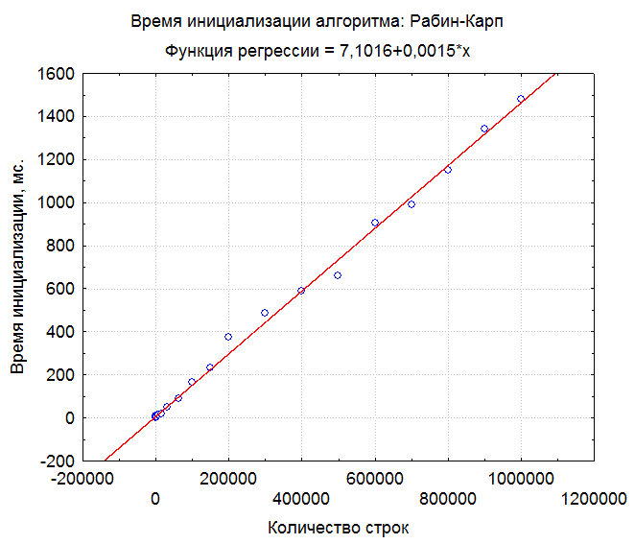

Slide 24
В этом алгоритме используются обозначения из элементарной теории чисел, такие как эквивалентность двух чисел по модулю третьего числа.
Для простоты предположим, что Σ = {0,1,..., 9}, т.е. каждый символ — это десятичная цифра. (В общем случае можно предположить, что каждый символ — это цифра в системе счисления с основанием d, где d = |Σ|.)
После этого строку из k последовательных символов можно рассматривать как число длиной к. Таким образом, символьная строка 31415 соответствует числу 31415.
При такой двойной интерпретации входных символов и как графических знаков, и как десятичных чисел, в этом разделе удобнее подразумевать под ними цифры, входящие в стандартный текстовый шрифт.

Slide 25
Для заданного образца Р [1..m] обозначим через р соответствующее ему десятичное значение. Аналогично, для заданного текста Т [1..n] обозначим через t_{s} десятичное значение подстроки Т [s + 1..s + m] длиной m при s = 0,1,..., n - m.
Очевидно, что t_{s} = р тогда и только тогда, когда Т [s + 1..s + m] = Р [1 ..m]; таким образом, s — допустимый сдвиг тогда и только тогда, когда t_{s} = р.
Если бы значение р можно было вычислить за время θ(m), а все значения t_{s} — за суммарное время θ (n — m + 1), то значения всех допустимых сдвигов можно было бы определить за время θ (m) + θ (n — m + 1) = θ (n) путем сравнения значения р с каждым из значений t_{s}.
(Пока что мы не станем беспокоиться по поводу того, что величины р и t_{s} могут оказаться очень большими числами.)

Slide 26
Величину р можно вычислить как:
р = Р [т] + 10 (Р [m - 1] + 10 (Р [m - 2] + …+ 10 (Р [2] + 10Р [1]) …)).
Значение t_{o} можно вычислить из массива Т[1..m] за время θ(m) аналогичным способом. Чтобы вычислить остальные значения t₁, t₂ ,…, t_{n}-m за время θ(n — m), достаточно заметить, что величину t_{s+1} можно вычислить из величины t_{s} за фиксированное время, так как
t_{s}+1 = 10 (t_{s} — 10^{m –l} T [s + 1]) + T [s + m + 1]. (*)
Например, если m = 5 и t_{s} = 31415, то нужно удалить цифру в старшем разряде Т [s + 1] = 3 и добавить новую цифру в младший разряд (предположим, это цифра Т [s + 5 + 1] = 2).
В результате мы получаем t_{s+i} = 10 (31415 — 10000 • 3) + 2 = 14152.

Slide 27
Чтобы удалить из числа t_{s} цифру старшего разряда, из него вычитается значение 10^{m-1}T [s + 1]; путем умножения на 10 число сдвигается на одну позицию влево, а в результате добавления элемента Т [s + m + 1] в его младшем разряде появляется нужная цифра.
Если предварительно вычислить константу 10^{m-1}, то для каждого вычисления результатов выражения потребуется фиксированное количество арифметических операций.
Таким образом, число р можно вычислить за время 0 (m), величины t_{o}, t₁,... , t_{n-m} — за время θ(n — m + 1), а все вхождения образца Р [1..m] в текст Т[1..n] можно найти, затратив на фазу предварительной обработки время θ (m), а на фазу сравнения — время θ (n — т + 1).

Slide 28
Единственная сложность, возникающая в этой процедуре, может быть связана с тем, что значения р и t_{s} могут оказаться слишком большими и с ними будет неудобно работать.
Если образец Р содержит т символов, то предположение о том, что каждая арифметическая операция с числом р (в которое входит т цифр) занимает “фиксированное время”, не отвечает действительности.
К счастью, эта проблема имеет простое решение: вычислять значения р и t_{s} по модулю некоторого числа q. Поскольку вычисление величин р, t_{o} и рекуррентного соотношения можно производить по модулю q, получается, что величина р по модулю q вычисляется за время θ (т), а вычисление всех величин t_{s} по модулю q — за время θ (n — m + 1).

Slide 29
В качестве модуля q обычно выбирается такое простое число, для которого длина величины 10q не превышает длины компьютерного слова.
Это позволяет производить все необходимые вычисления с помощью арифметических операций с одинарной точностью. В общем случае, если имеется d-символьный алфавит {0,1,..., d — 1}, значение q выбирается таким образом, чтобы длина величины dq не превышала длины компьютерного слова, и чтобы с рекуррентным соотношением (*) было удобно работать по модулю q. После этого рассматриваемое соотношение принимает вид
t_{s+1} — (d (t_{s} — Т [s + 1] h) + T [s + m + 1]) mod q, (**)
где h = d^{m-1} (mod q) —значение, которое приобретает цифра “1”, помещенная в старший разряд m-цифрового текстового окна.

Slide 30
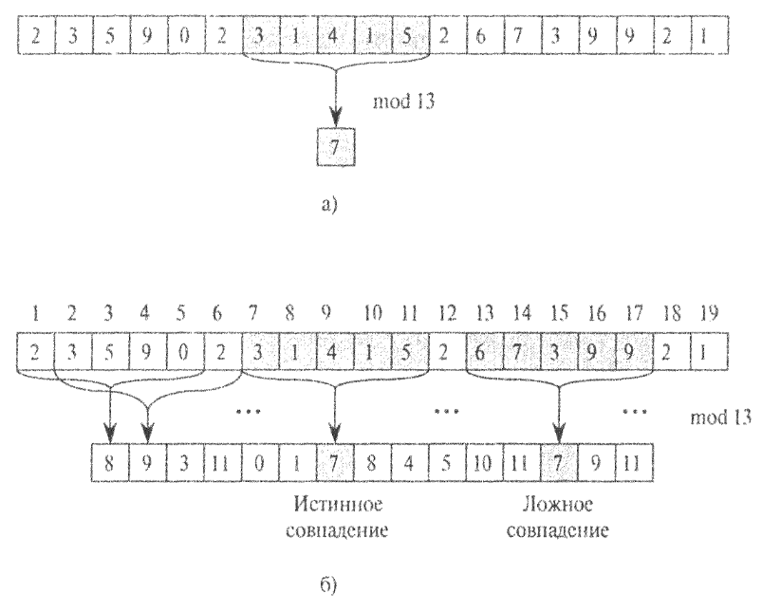

Slide 31
Каждый символ здесь представлен десятичной цифрой, а вычисления производятся по модулю 13. В части а приведена строка текста.
Подстрока длиной 5 символов выделена серым цветом. Находится численное значение выделенной подстроки по модулю 13, в результате чего получается значение 7.
В части б изображена та же текстовая строка, в которой для всех возможных 5-символьных подстрок вычислены соответствующие им значения по модулю 13. Если предположить, что образец имеет вид Р = 31415, то нужно найти подстроки, которым соответствуют значения 7 по модулю 13, поскольку 31415 = 7 (mod 13).

Slide 32
Найдены две такие подстроки; они выделены серым цветом. Первая подстрока, которая начинается в тексте на позиции 7, действительно совпадает с образцом, в то время как вторая, которая начинается на позиции 13, представляет собой т.н. ложное совпадение.
В части в показано, как в течение фиксированного времени вычислить значение, соответствующее данной подстроке, по значению предыдущей подстроки.
Значение, соответствующее первой подстроке, равно 31415. Если отбросить цифру 3 в старшем разряде, произвести сдвиг числа влево (умножение на 10), а затем добавить к полученному результату цифру 2 в младшем разряде, то получим новое значение 14152.
Однако все вычисления производятся по модулю 13, поэтому для первой подстроки получится значение 7, а для второй — значение 8.

Slide 33
Итак, как видим, идея работы по модулю q не лишена недостатков, поскольку из t_{s}=p (mod q) не следует, что t_{s} = р. С другой стороны, если t_{s} ≠ р (mod q), то обязательно выполняется соотношение t_{s} ≠ р и можно сделать вывод, что сдвиг s недопустимый.
Таким образом, соотношение t_{s}=p (mod q) можно использовать в качестве быстрого эвристического теста, позволяющего исключить недопустимые сдвиги s.
Все сдвиги, для которых справедливо соотношение t_{s} = p (mod q), необходимо подвергнуть дополнительному тестированию, чтобы проверить, что действительно ли сдвиг s является допустимым, или это просто ложное совпадение (spurious hit).
Такое тестирование можно осуществить путем явной проверки условия Р [l..m] = Т [s + l..s + m].
Если значение q достаточно большое, то можно надеяться, что ложные совпадения встречаются довольно редко и стоимость дополнительной проверки окажется низкой.
Сформулированная ниже процедура поясняет описанные выше идеи. В роли входных значений для нее выступает текст Т, образец Р, разряд d (в качестве значения которого обычно выбирается |Σ|) и простое число q.

Slide 34
Алгоритм Рабина-Карпа
RABIN_KARP_MATCHER(T, Р, d, q)
1 n ← length[T]
2 m ← length[P]
3 h ← d^{m-1} mod q
4 p ← 0
5 t_{o} ← 0
6 for i ← 1 to m > Предварительная обработка
7 do p ← (dp + P[i]) mod q
8 t_{o} ← (dt_{o} + Т[i]) mod q
9 for s ← 0 to n — m > Проверка
10 do if p = t₃
11 then if P[ 1.. m] = T[s + 1.. s + m]
12 then print “Образец обнаружен при сдвиге” s
13 if s < n — m
14 then t_{s}+i ← (d(t_{a} - T[s + 1]h) + T[s + m + 1]) mod q

Slide 35
Описание алгоритма
Все символы интерпретируются как цифры в системе счисления по основанию d. Индексы переменной t приведены для ясности; программа будет правильно работать и без них.
В строке 3 переменной h присваивается начальное значение, равное цифре, расположенной в старшем разряде m-цифрового текстового окна. В строках 4-8 вычисляется значение р, равное Р [1..m] mod q, и значение to, равное Т [1..m] mod q.
В цикле for в строках 9-14 производятся итерации по всем возможным сдвигам s. При этом сохраняется сформулированный ниже инвариант.
При каждом выполнении строки 10 справедливо соотношение t_{s} = T[s + 1.. s + m] mod q.

Slide 36
Если в строке 10 выполняется условие p = t_{s} (“совпадение”), то в строке 11 про­веряется справедливость равенства Р [1..m] = Т [s + 1..s + m], чтобы исключить ложные совпадения.
Все обнаруженные допустимые сдвиги выводятся в строке 12. Если s < n — т (это неравенство проверяется в строке 13), то цикл for нужно будет выполнить хотя бы еще один раз, поэтому сначала выполняется строка 14, чтобы гарантировать соблюдение инварианта цикла, когда мы снова перейдем к строке 10.
В строке 14 на основании значения t_{s} mod q с использованием уравнения (**) в течение фиксированного интервала времени вычисляется величина t_{s+1} mod q.

Slide 37
В процедуре Rabin_Karp_Matcher на предварительную обработку затрачивается время θ (m), а время сравнения в нем в наихудшем случае равно θ((n — m + 1)m), поскольку в алгоритме Рабина-Карпа (как и в простейшем алгоритме поиска подстрок) явно проверяется допустимость каждого сдвига.
Если Р = а^{т} и Т = а^{п}, то проверка займет время θ((n — m+1)m), поскольку все n — т + 1 возможных сдвигов являются допустимыми.
Во многих приложениях ожидается небольшое количество допустимых сдвигов (возможно, выражающееся некоторой константой с); в таких приложениях математическое ожидание времени работы алгоритма равно сумме величины θ((n — m + 1) + cm) = O (n + т) и времени, необходимого для обработки ложных совпадений.
В основу эвристического анализа можно положить предположение, что приведение значений по модулю q действует как случайное отображение множества Σ* на множество Z_{q}

Slide 38
В таком случае можно ожидать, что число ложных совпадений равно О (n/q), потому что вероятность того, что произвольное число t_{a} будет эквивалентно р по модулю q, можно оценить как 1/q.
Поскольку имеется всего O(n) позиций, в которых проверка в строке 10 дает отрицательный результат, а на обработку каждого совпадения затрачивается время О (m), математическое ожидание времени сравнения в алгоритме Рабина-Карпа равно
O(n) + O (т (v + n/q)),
где v — количество допустимых сдвигов. Если v = О (1), a q выбрано так, что q ≥ т, то приведенное выше время выполнения равно О (n). Другими словами, если математическое ожидание количества допустимых сдвигов мало (О (1)), а выбранное простое число q превышает длину образца, то можно ожидать, что для выполнения фазы сравнения процедуре Рабина-Карпа потребуется время О(n + т). Поскольку т ≤ n, то математическое ожидание времени сравнения равно О (n).

